Slide 1


Slide 2
查找的基本概念
查找表（Search Table）：由相同数据类型的数据元素构成的集合（线性表、树、散列表）。
关键字（key）：数据元素中某个数据项，它可以标识一个数据元素，是唯一的。
编号 | 姓名 | 颜值 | 身材 | 体重 | 身高 | 出生时间 | 备注
1 | 西施 | 漂亮 | 火辣 | 48.5 | 170 | 2000-01-01 01:12:35 | 这是一个非常漂亮姑娘，老公是夫差，男朋友是范蠡。
2 | 貂禅 | 漂亮 | 火辣 | 45.2 | 168 | 1997-08-02 12:20:38 | 王允真不是男人，干不过董卓就把美人往火坑里推，千古罪人啊。
3 | 妲已 | 漂亮 | 丰满 | 53.6 | 172 | 1998-03-03 10:50:33 | 如果商真的因我而亡，您们男人做什么去了？
4 | 芙蓉姐姐 | 猪扒 | 膘肥体壮 | 85.8 | 171 | 1980-05-05 10:11:55 | 如果不努力学习技术，将来就会娶个芙蓉姐姐，哼哼。
5 | 范冰冰 | 漂亮 | 火树银花 | 49.5 | 170 | 1985-12-08 12:10:35 | 这个年代怎么了，女神也有嫁不出去的。
查找（Searching）：根据给定的某个值，在查找表中找到一个关键字等于给定值的数据元素。如果表中存在这样的一个数据元素，则称查找是成功的，否则查找是失败的。
静态查找表（Static Search Table）：查找表中的数据元素不会发生变化。
动态查找表（Dynamic Search Table）：查找表中的数据元素会发生变化（插入、修改和删除）。
查找长度（Search Length）：在查找运算中，需要对比关键字的次数。
平均查找长度（ASL，Average Serach Length）：所有查找过程中进行关键字比较次数的平均值，用于衡量查找算法的效率，包括成功和失败两种情况。

Slide 3
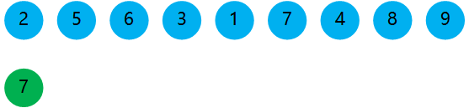
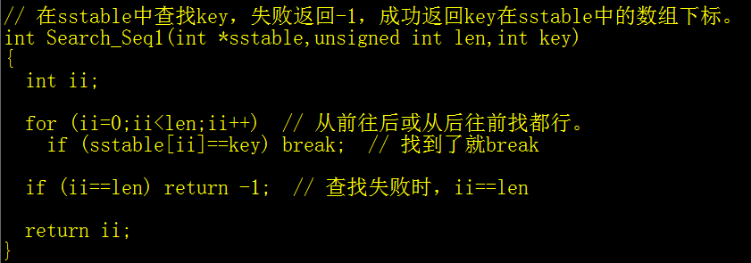
顺序查找
顺序查找（线性查找）：用于在静态的线性表（顺序表或链表）中进行查找。
算法思想是从线性表的某一端开始，把表中的元素与关键字逐个比较（线性表的遍历）。
查找表
查找目标

Slide 4

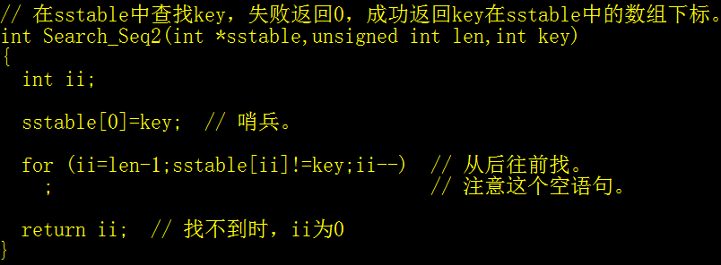
顺序查找优化-哨兵
查找表
查找表

Slide 5

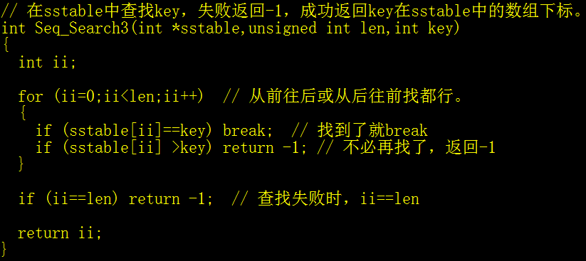
顺序查找优化-先排序
有序查找表
查找目标

Slide 6

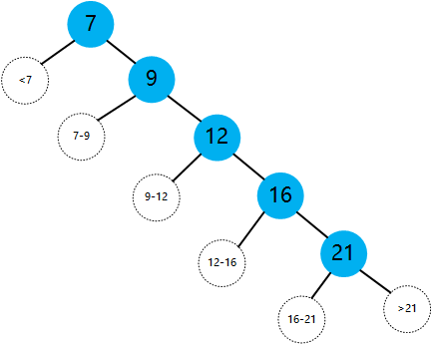
顺序查找-效率分析
有序查找表
ASL_{成功}
= (1+2+3+…+n)/n n(n+1)/2n (n+1)/2
ASL_{失败}
= (1+2+3+….n+n) /(n+1) n/2+n/(n+1)
查找判定树
1）可以很方便的找出查找失败情况；
2）可以很方便的计算出每个结点比较关键的次数。
成功：结点所在的层即比较关键字的次数。
失败：父结点所在的层即比较关键字的次数。

Slide 7
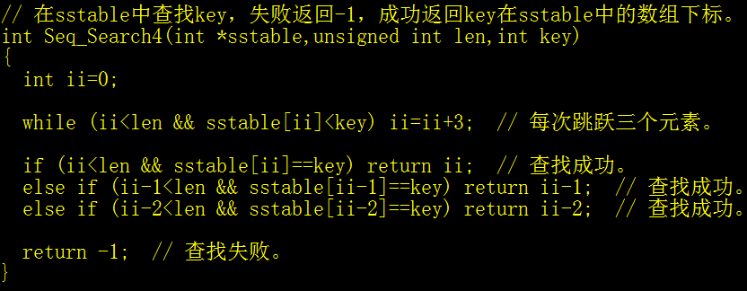
顺序查找优化-跳跃
有序查找表
查找目标

Slide 8
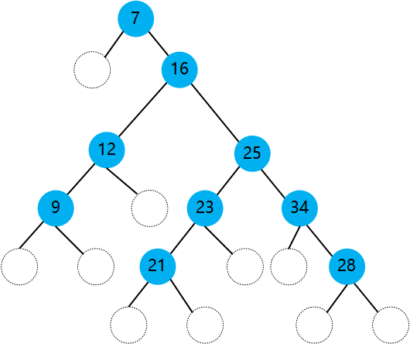
顺序查找-效率分析
有序查找表
查找判定树
ASL_{成功}
= 5 1 2 6 12 10=31/9 =3.44
ASL_{失败}
= 5.4 40/10 4

Slide 9
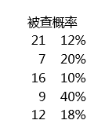


顺序查找-被查找概率不同
查找表
ASL_{成功}
= 1*0.4+2*0.4+3*0.18+4*0.12+5*0.1=2.72
ASL_{失败}
= n 5
无序查找表
有序查找表
ASL_{成功}
= (n+1)/2 3
ASL_{成功}
= (n+1)/2 3
ASL_{失败}
= n 5
ASL_{失败}
= n/2+n/(n+1) 3.3

Slide 10
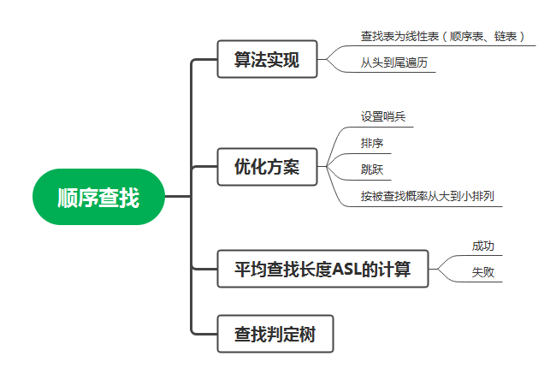
顺序查找

Slide 11
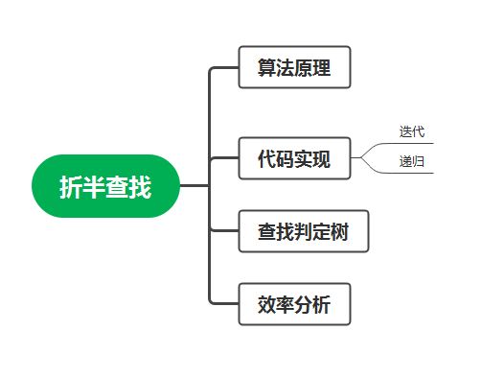
折半查找

Slide 12
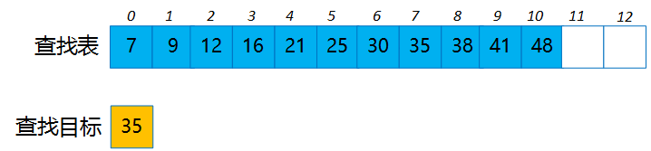
折半查找
折半查找（二分查找）：只适用于有序（升序或降序）的顺序表。

Slide 13
折半查找
源代码在视频发布后的视频简介中，清单如下：
1）程序名：binsearch.c，此程序演示折半查找，包括迭代和递归两种方案。

Slide 14
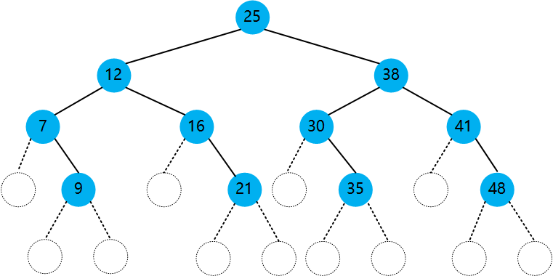
折半查找-效率分析
有序查找表
查找判定树
ASL_{成功}
= (1*1+2*2+4*3+4*4)/11=3
ASL_{失败}
= (4*3+8*4)/12=3.67

Slide 15


折半查找-查找判定树分析
有序查找表
查找判定树的性质：
1）查找判定树的中序遍历序列与查找表相同；
2）如果mid= ，判定树中任何子树的右子树结点数-左子树结点数必为0或1；
3）判定树是一棵平衡的二叉排序树；
4）除了最后一层，判定树其它层的结点一定是满的，查找表为n的判定树高h=
5）查找表为n的判定树有n+1个失败叶结点；
6）查找成功和失败的ASL<=树高；
7）算法时间复杂度为O(log₂n) 。
ASL_{成功}
= (1*1+2*2+4*3+4*4)/11=3
ASL_{失败}
= (4*3+8*4)/12=3.67

Slide 16
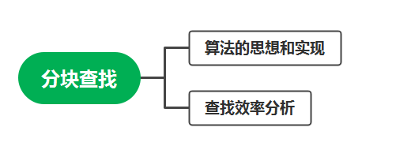
分块查找

Slide 17
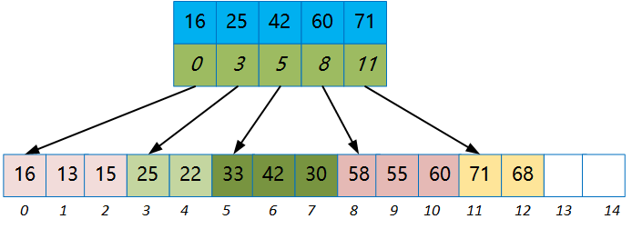
分块查找
分块查找（索引顺序查找），是顺序查找的一种改进方法。在此查找法中，除表本身外，还需要建立一个索引表。
索引表
分块最大关键字
分块起始地址
查找表
查找过程：
1）先查找索引表，确定待查元素所属的分块（顺序查找或折半查找）。
2）在分块内用顺序查找法。

Slide 18

顺序查找索引表
查找目标
查找过程：
1）先用顺序查找法查找索引表，确定待查元素所属的分块。
2）在分块内用顺序查找法。

Slide 19

折半查找索引表
H
L
M
查找目标
查找过程：
1）先用折半查找法查找索引表，确定待查元素所属的分块。
2）在分块内用顺序查找法。
查找42，索引表比较了1次关键字，查找表比较了2次关键字，共3次。
查找33，索引表比较了3次关键字，查找表比较了1次关键字，共4次。
如果查找目标不在索引表的关键字中，折半查找索引表最终停留在low>high，且low<索引表长。

Slide 20
分块查找效率分析
分块查找的算法是折半查找和顺序查找算法的简单合成，所以分块查找的平均查找长度为
ASL_{bs}=L_{b}+L_{s}

Slide 21
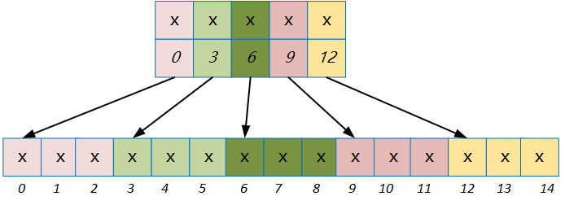


分块查找效率分析
如果把长度为n的查找表均匀地分成b块，每块s个元素（b=n/s）。
如果用顺序查找法查找索引表，则分块查找的平均查找长度为
ASL_{bs}=L_{b}+L_{s}=
如果用折半查找法查找索引表，则分块查找的平均查找长度为
ASL_{bs}=L_{b}+L_{s}≈

Slide 22
分块查找顺序存储

Slide 23
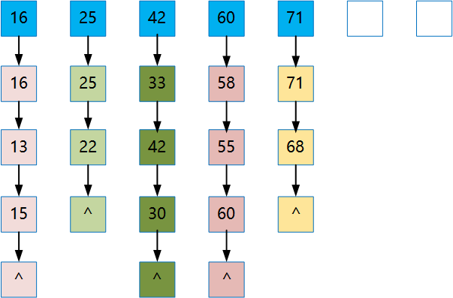
分块查找链式存储

Slide 24
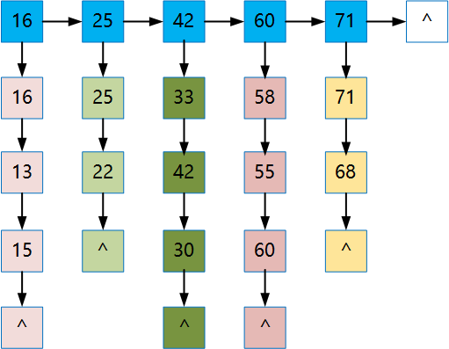
分块查找链式存储

Slide 25
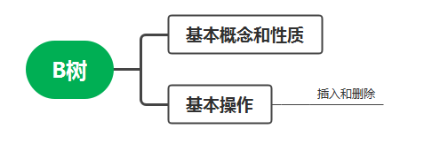
B树

Slide 26
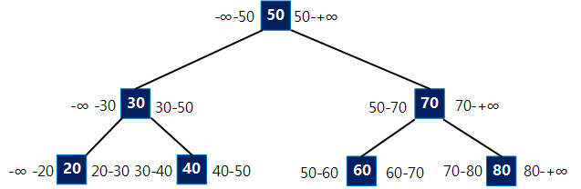
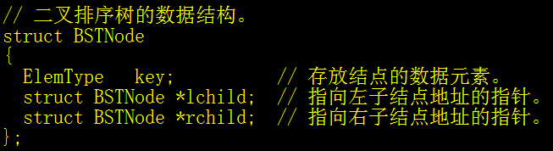
二叉排序树（BST）

Slide 27
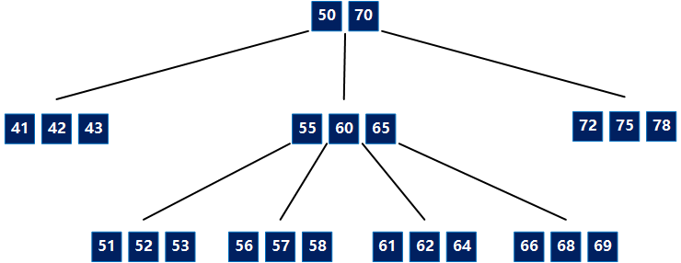
M叉排序树

Slide 28
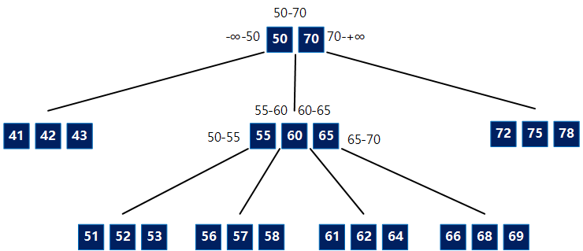
M叉排序树

Slide 29
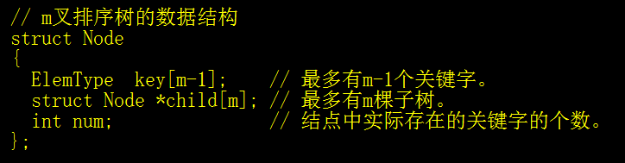
M叉排序树

Slide 30
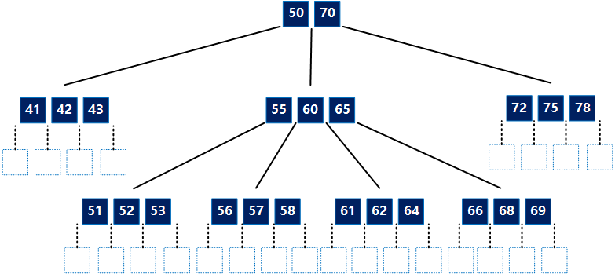

M叉排序树
查找目标

Slide 31
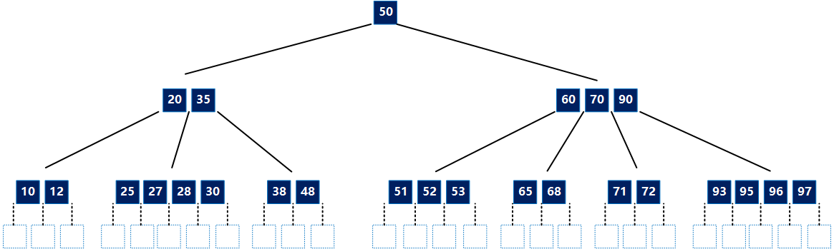

B树
终端结点
叶结点
B树（B-树）是一种平衡的多路查找树，B树中所有结点的子树个数的最大值称为B树的阶，用m表示。一棵m阶的B树，如果不为空，就必须满足以下特性：
1）树中每个结点至多有m-1个关键字，即m棵子树；（叶结点也算B树的结点。）
2）除根结点外，所有非叶结点至少含有 个关键字，即 棵子树。（根结点关键字的个数可以小于 ，可以没有子树，如果有子树，则至少有两棵。）

Slide 32
B树
终端结点
叶结点
3）所有叶结点都在同一层上（各子树没有高度差，绝对平衡）。叶结点不带信息，实际上不存在，可以看成查找失败的结点。
4）所有非叶结点的结构为：
其中，K_{i}（i=1,2,3,…,n）为结点的关键字，且满足K₁<K₂<K₃<…<K_{n}。
P_{i}（i=0,1,2,3,…,n）为指向子树根结点的指针。

Slide 33

B树的考点
终端结点
叶结点
一棵含有n个关键字的m阶B树：
1）有多少个叶结点？ n+1
2）最小高度是多少？ 最胖的树最矮，让树中每个结点有m-1个关键字
(m⁰+m¹+m²+m³+……+m^{h-1})(m-1)=m^{h}-1≥n h≥log_{m}(n+1)
3）最大高度是多少？ 最瘦的树最高，让树中每个结点有 个关键字，根结点只有一个关键字就行。
注：最小高度和最大高度不包括叶结点。

Slide 34

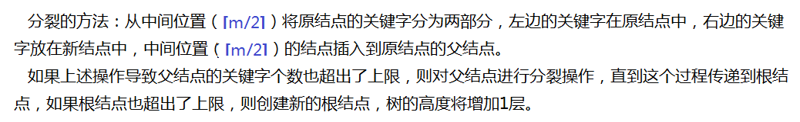
B树的插入
1）查找新关键字应该插入的位置。
2）新关键字会插入到终端结点中。
3）树向右和向上分裂。
4）结点关键字的个数不能超出范围；
5）结点内的关键字有序排列。
6）为什么根结点可以只有一个关键？
70
30
60
85
93
20
25
40
50
53
54
65
68
80
81
88
90
94
98

Slide 35
B树的插入
70
30
60
85
93
20
25
40
50
53
54
65
68
80
81
88
90
94
98

Slide 36
B树的删除
70
30
60
85
93
20
25
40
50
65
68
69
80
81
88
90
94
98

Slide 37
B树的删除
70
28
60
85
93
20
25
30
40
65
68
69
80
81
88
90
94
98

Slide 38
B树的删除
70
28
60
85
93
20
25
30
40
65
68
69
80
81
88
90
94
98

Slide 39
B树的删除
60
70
85
93
20
28
30
40
65
68
69
80
81
88
90
94
98

Slide 40
B树的删除
70
30
60
85
93
20
25
40
50
53
54
65
68
69
81
82
83
88
90
94
98
4）如果待删除的关键字不在终端节点中，则用该关键字的直接前驱或直接后继来代替被删除的关键字。
直接前驱：当前关键字左侧指针所指向的子树中最右下的关键字。
直接后继：当前关键字右侧指针所指向的子树中最左下的关键字。
把问题转换为了删除终端结点的关键字。

Slide 41
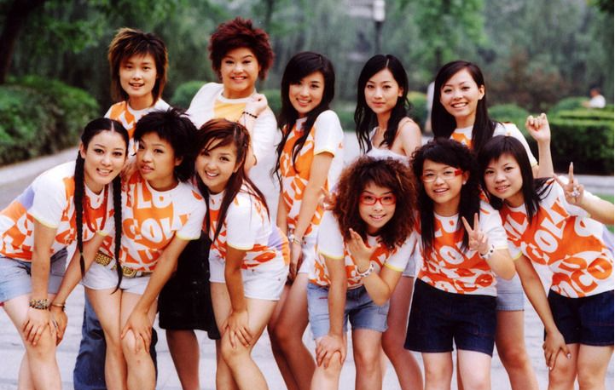
超女数据的组织
head
第一小组
第二小组
第三小组
第四小组
第五小组
第六小组
1
2
3
4
11
12
13
21
22
23
33
34
36
38
51
55
57
71
72
75
76
记录
记录
记录
记录
记录
记录
记录
记录
记录
记录
记录
记录
记录
记录
记录
记录
记录
记录
记录
记录
记录

Slide 42
超女数据的组织
超女小组索引
4
13
23
38
57
76
head
第一小组
第二小组
第三小组
第四小组
第五小组
第六小组
1
2
3
4
11
12
13
21
22
23
33
34
36
38
51
55
57
71
72
75
76
记录
记录
记录
记录
记录
记录
记录
记录
记录
记录
记录
记录
记录
记录
记录
记录
记录
记录
记录
记录
记录

Slide 43
超女数据的组织
root
全国
38
76
北京赛区
长沙赛区
4
13
23
38
57
76
head
第一小组
第二小组
第三小组
第四小组
第五小组
第六小组
1
2
3
4
11
12
13
21
22
23
33
34
36
38
51
55
57
71
72
75
76
记录
记录
记录
记录
记录
记录
记录
记录
记录
记录
记录
记录
记录
记录
记录
记录
记录
记录
记录
记录
记录

Slide 44
B+树
root
38
76
4
13
23
38
57
76
head
1
2
3
4
11
12
13
21
22
23
33
34
36
38
51
55
57
71
72
75
76
记录
记录
记录
记录
记录
记录
记录
记录
记录
记录
记录
记录
记录
记录
记录
记录
记录
记录
记录
记录
记录

Slide 45
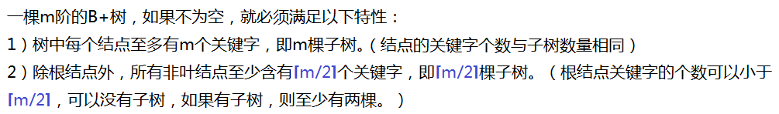
B+树
root
38
76
4
13
23
38
57
76
head
1
2
3
4
11
12
13
21
22
23
33
34
36
38
51
55
57
71
72
75
76
记录
记录
记录
记录
记录
记录
记录
记录
记录
记录
记录
记录
记录
记录
记录
记录
记录
记录
记录
记录
记录

Slide 46
B+树
root
38
76
4
13
23
38
57
76
head
1
2
3
4
11
12
13
21
22
23
33
34
36
38
51
55
57
71
72
75
76
记录
记录
记录
记录
记录
记录
记录
记录
记录
记录
记录
记录
记录
记录
记录
记录
记录
记录
记录
记录
记录
3）所有叶结点中包含了全部关键字和关键字指向记录的指针，叶结点内的关键字有序排列，叶结点之间也是有序排列，指针相连。
4）所有非终端结点可以看成是索引，仅包含了其子树中最大（或最小）关键字的值。

Slide 47
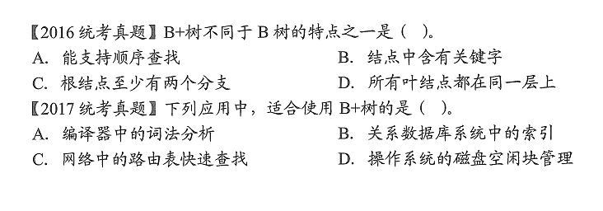
B+树的考研真题
B树和B+树在文件系统中应用比较广泛，还有关系型数据库中也用得比较多，比如说MySQL数据库的索引用的就是B+树，但是， MySQL数据库的性能也不行，比Oracle差远了。

Slide 48
B树与B+树的差异
m阶的B树和B+树的差异（以5阶为例）：
1）B+树由分块查找进化而来；B树由二叉排序树进化而来。
2）在B+树中，每个非根结点关键字的取值范围是3≤n ≤5，有n棵子树；在B树中，每个非根结点关键字的取值范围是2≤n ≤4，有n+1棵子树。
3）在B+树中，仅叶结点包含信息，非叶结点只起索引作用；在B树中，全部结点的关键字都包含信息。
4）在B+树中，叶结点包含了全部的关键字，非叶结点中出现的关键字一定会出现在叶结点中；在B树中，任何结点中的关键字都不会重复。
5）B+树支持顺序查找和多路查找；B树只支持多路查找。
6）在B+树中，查找成功或失败都会到达最下一层；而在B树中，查找成功时，可能停在任何一层结点。

Slide 49


散列（Hash）表
其它算法 散列算法

Slide 50
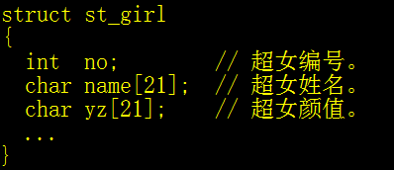
散列（Hash）表
例如超女数据集的关键字是{0,1,2,3,4,5,6,7,8,9}，按关键字的值存入结构体数组中。
0
1
2
3
4
5
6
7
8
9
0
1
2
3
4
5
6
7
8
9
int hash(int key)
{
return key;
}

Slide 51
散列（Hash）表
例如超女数据集的关键字是{10,11,12,13,14,15,16,17,18,19}，把关键字的值减10后再存入结构体数组中。
0
1
2
3
4
5
6
7
8
9
10
11
12
13
14
15
16
17
18
19
int hash(int key)
{
return key-10;
}

Slide 52
散列（Hash）表
例如超女数据集的关键字是{72,64,80,53,11,95,46,9,38,27}，把关键字的值除10取余数后再存入结构体数组中。
0
1
2
3
4
5
6
7
8
9
80
11
72
53
64
95
46
27
38
9
int hash(int key)
{
return key%10;
}

Slide 53
散列（Hash）表
例如有数据集{80,11,72,53,64,5,33,56,77,61,86,88,91,93,95,46,27,38,9}，把关键字的值除10取余数后再存入数组+链表中。
0
1
2
3
4
5
6
7
8
9
80
11
72
53
64
5
56
77
88
9
int hash(int key)
{
return key%10;
}
^
61
^
33
^
95
46
27
38
^
91
93
^
^
^
^
^
^
1）可以用链表，也可以用二叉排序树。
2）链表可以带头结点，也可以不带头结点，排序可提高查找的效率。

Slide 54
散列（Hash）表
例如有数据集{“褒姒”,“妲已”，“骊姬”，“宣姜”，“夏姬”，“西施”，“赵姬”，“昭君”，“环环”，“圆圆”，“冰冰”，“幂幂”}，把关键字的ascii码加起来的值除10取余数后再存入数组+链表中。
0
1
2
3
4
5
6
7
8
9
^
^
褒
环
^
妲
西
骊
幂
赵
^
圆
^
^
宣
^
^
^
昭
^
int hash(int key)
{
return key%10;
}
冰
^
^

Slide 55
散列（Hash）表
散列（Hash Table）表又称哈希表，这种数据结构的特点是：数据元素的关键字和它在表中的存储地址直接相关。关键字与存储地址对应关系的函数称为哈希函数。
哈希函数 Address=Hash(key)
1）哈希是一种以常数平均时间执行插入、删除和查找的技术，但是，不支持元素排序和查找最小（大）值的操作。
2）哈希函数是一种映射关系，很灵活，任何关键字通过它的计算，返回的值都落在表长允许的范围之内即可。
3）对于不同的关键字，可能得到相同的哈希地址，这种现象称为冲突；哈希地址相同的关键字称为同义词。
4）处理冲突的方法有四种：链地址法、开放定址法、再散列法和建立公共溢出区。
5）哈希表的装填因子（表中记录数/表长）越大，关键字冲突的可能性越大，同义词越多，查找效率可能更低。

Slide 56
散列表的效率分析
例如有数据集{80,11,72,53,64,5,33,56,77,61,86,88,91,93,95,46,27,38,48}，把关键字的值除10取余数后再存入数组+链表中。
0
1
2
3
4
5
6
7
8
9
80
11
72
53
64
5
56
77
88
^
int hash(int key)
{
return key%10;
}
^
61
^
33
^
95
46
27
38
91
93
^
86
^
48
^
^
^
^
ASL_{成功}=(9*1+6*2+4*3)/19=1.74
ASL_{失败}=(1+3+1+3+1+2+3+2+3+0)/10=1.9=装填因子

Slide 57
散列函数
例如有数据集{10,15,20,25,30,35,40,45,50}，Address=Hash(key)=key%10。
0
1
2
3
4
5
6
7
8
9
10
^
^
^
^
5
^
^
^
^
20
15
30
25
ASL_{成功}=(2*1+2*2+2*3+2*4+2*5)/10=3
40
35
50
45
^
^

Slide 58
散列函数
例如有数据集{10,15,20,25,30,35,40,45,50}，Address=Hash(key)=key%7。
0
1
2
3
4
5
6
7
8
9
^
15
30
10
25
40
20
^
^
^
50
^
35
^
5
^
^
45
^
ASL_{成功}=(6*1+3*2+1*3)/10=1.5
^

Slide 59
散列函数的设计
除留余数法：Hash(key)=key%p
如果散列表的表长为m，p为小于等于m的最大质数，在一般情况下，对质数取余会让冲突更少，数据元素在散列表的分布更均匀。
质数又称素数，除了1和自身，不能被其它自然数整除的数（1,3,7,13,17,19,23,29……）。
例如有数据集{1,2,3,4,5,6,7,8,9,10,11,12,13,14,15,16}
0
1
2
3
4
5
6
7
0
1
2
3
4
5
6
7
8
1
2
3
4
5
6
7
7
1
2
3
4
5
6
^
16
9
10
11
12
13
14
15
14
8
9
10
11
12
13
15
16

Slide 60
散列函数的设计
直接定址法：Hash(key)=a*key+b，a和b为常数。
这种方法的计算最简单，不会产生冲突，适合关键字的分布比较连续的情况，如果关键字分布不连续，空位较多，则会造成存储空间的浪费。
业务代码 | 业务名称
1 | 开户
2 | 过户
3 | 销户
4 | 存款
5 | 取款
6 | 转帐
7 | ……

Slide 61
散列函数的设计
数字分析法：根据关键字的特点，从数值中截取分布比较均匀的若干位作为散列地址，在应用开发中，还要结合除留余数法一起使用。
例如以手机号码为关键字设计散列函数。
13922200001
13922200002
13922200003
13922200004
13922200005
……
13922299999
13825000001
13825000002
13825000003
13825000004
13825000005
……
13825099999

Slide 62
散列函数的设计
平方取中法：根据关键字的特点，取关键字的平方值的中间若干位作为散列地址。这种方法得到的散列地址与关键字的每个位都有关系，适用于关键字的取值不够均匀或小于散列地址所需的位数。
关键字 | 关键字平方 | 散列地址
0100 | 0010000 | 010
1100 | 1210000 | 210
1200 | 1440000 | 440
1160 | 1370400 | 370
2061 | 4310541 | 310
2062 | 4314704 | 314
2161 | 4734741 | 734
2163 | 4745651 | 745

Slide 63
散列函数的设计
随机数法：选择一个随机函数，用关键字作为随机函数的种子，返回值为散列地址，即Hash(key)=radmom(key)， 可结合除留余数法一起使用。

Slide 64
散列函数的设计原则
散列函数的设计没有固定的方法，需要结合实际情况，考虑的因素有：
1）清楚关键字分布的情况。
2）散列表的大小要合理，太大浪费空间，太小则产生太多的同义词；
3）散列表中的数据分布要均匀，不要形成堆积（聚集）；
4）散列函数代码要精简。

Slide 65
散列表的实现
源代码下载的方法在视频发布后的视频简介中说明，清单如下：
1）程序名： hash.c，此程序演示哈希表的实现，数据元素单链表带头结点。

Slide 66
散列（Hash）表
例如超女数据集的关键字是{0,1,2,3,4,5,6,7,8,9}，按关键字的值存入结构体数组中。
0
1
2
3
4
5
6
7
8
9
0
1
2
3
4
5
6
7
8
9

Slide 67
散列（Hash）表
例如有数据集{80,11,72,53,64,5,33,56,77,61,86,88,91,93,95,46,27,38,9}，把关键字的值除10取余数后再存入数组+链表中。（链地址法、拉链法）
0
1
2
3
4
5
6
7
8
9
80
11
72
53
64
5
56
77
88
9
int hash(int key)
{
return key%10;
}
^
61
^
33
^
95
46
27
38
^
91
93
^
^
^
^
^
^
1）可以用链表，也可以用二叉排序树。
2）链表可以带头结点，也可以不带头结点，排序可提高查找的效率。

Slide 68
散列（Hash）表
0
1
2
3
4
5
6
7
8
9
10¹¹
……
13922200001
13922200002
13922200003
13922200004
13922200005
……
13922299999

Slide 69
开放定址法
例如超女数据集的关键字是{19,14,23,1,68,20,84,27,55,11,10,79}，散列函数Hash(key)=key%13
0
1
2
3
4
5
6
7
8
9
10
11
12
13
14
15
14
1
68
27
55
19
7
84
79
23
11
10
开放定址法：如果有冲突发生，那么就尝试其它的存储单元，直到找出空的单元为止。
H_{i}=(Hash(key)+d_{i}) % m i=0,1,2,3,4,……,m-1
Hash(key)为散列函数，m为散列表长，d_{i}为增量序列（i为第i次发生冲突，0表示没冲突），有三种取法：
1）线性探测法， d_{i}=0,1,2,3,4,……,m-1
19 19%13=6 (6+0)%16=6
1 1%13=1 (1+1)%16=2

Slide 70
开放定址法
例如超女数据集的关键字是{19,14,23,1,68,20,84,27,55,11,10,79}，散列函数Hash(key)=key%13
0
1
2
3
4
5
6
7
8
9
10
11
12
13
14
15
2
14
1
68
27
55
19
7
84
79
23
11
10
开放定址法：如果有冲突发生，那么就尝试其它的存储单元，直到找出空的单元为止。
H_{i}=(Hash(key)+d_{i}) % m i=0,1,2,3,4,……,m-1
Hash(key)为散列函数，m为散列表长，d_{i}为增量序列（i为第i次发生冲突，0表示没冲突），有三种取法：
1）线性探测法， d_{i}=0,1,2,3,4,……,m-1 伪删除（逻辑删除）
19%13=6 1次 27%13=1 4次 55%13=3 3次
14%13=1 1次 68%13=3 1次 11%13=11 1次
23%13=10 1次 20%13=7 1次 10%13=10 3次
1%13=1 2次 84%13=6 3次 79%13=1 9次
ASL_{成功}=(1+1+1+2+4+1+1+3+3+1+3+9)/12=2.5
ASL_{失败}=(1+13+12+11+10+9+8+7+6+5+4+3+2)/13=7

Slide 71
开放定址法
例如超女数据集的关键字是{6,19,32,45,58,71,84}，散列函数Hash(key)=key%13
0
1
2
3
4
5
6
7
8
9
10
11
12
13
14
15
58
32
6
19
45
84
71
开放定址法：如果有冲突发生，那么就尝试其它的存储单元，直到找出空的单元为止。
H_{i}=(Hash(key)+d_{i}) % m i=0,1,2,3,4,……,m-1
Hash(key)为散列函数，m为散列表长，d_{i}为增量序列（i为第i次发生冲突，0表示没冲突），有三种取法：
2）平方探测法， d_{i}=0²,1²,-1²,2²,-2²,3²,-3²,……,k²,-k² (k≤m/2)
定理：
1）如果的大小是素数，那么当表至少有一半是空的时候，总能够插入一个新元素。
2）如果表的大小是4k+3的素数，那么整个表都可以探测到。

Slide 72
开放定址法
例如超女数据集的关键字是{6,19,32,45,58,71,84}，散列函数Hash(key)=key%13
0
1
2
3
4
5
6
7
8
9
10
11
12
13
14
15
32
6
19
45
58
开放定址法：如果有冲突发生，那么就尝试其它的存储单元，直到找出空的单元为止。
H_{i}=(Hash(key)+d_{i}) % m i=0,1,2,3,4,……,m-1
Hash(key)为散列函数，m为散列表长，d_{i}为增量序列（i为第i次发生冲突，0表示没冲突），有三种取法：
3）伪随机序列法， d_{i}是一个伪随机的序列，如0,3,-2,5,7,-5,-7,9 …..

Slide 73
再散列
准备多几个散列函数，如果发生了冲突，就用下一个散列函数计算一个新的地址，直到不冲突为止。

Slide 74
把之前课程大纲拆为两个课程： 《C/C++项目实战》和《C/C++网络开发工程师》
 | 《C/C++项目实战》 | 《C/C++网络开发工程师》
课程内容 | 偏数据库开发，简单的网络开发。 | 高性能网络服务开发，简单的数据库开发。
录制难度 | 低 | 高
录制时长 | 2-3个月 | 5-6个月
学习难度 | 中 | 高
学习时长 | 2-3个月，每天8小时。 | 2-3个月，每天8小时。
建议定价 | 680 | 980
学员收获 | 可以拿到Offer。 | 更容易拿到Offer，985的学生可以考虑大厂。
目前，企业的招聘需求比以前高了很多，一般会要求网络和数据库开发两种技能都具备，纯数据库开发的岗位不多，所以，我把数据库开发的课程命名为《C/C++项目实战》，也教一些初中级的网络开发技能。
如果先学习《C/C++项目实战》打好基础，再学习《C/C++网络开发工程师》会很容易上手。
如果只学习《C/C++项目实战》，拿Offer问题不大，但不会太好。
如果直接学习《C/C++网络开发工程师》，我有点担心学员的基础不够。
不过，不管是哪个课程，在质量上远超过市面上现有的课程，价格也相当的实惠，薄利多销。

